Slide 1

“1366”评建工程 之 九说活动
教学质量监控与评估处
张劲松

Slide 2
规范教育教学管理
提高教育教学质量
1
CONTENTS
高校质量建设
与质量文化
2

Slide 3

1
“九说活动”
规范教育教学管理
提高教育教学质量
教学质量监控与评估处 张劲松
Notes:
12312

Slide 4
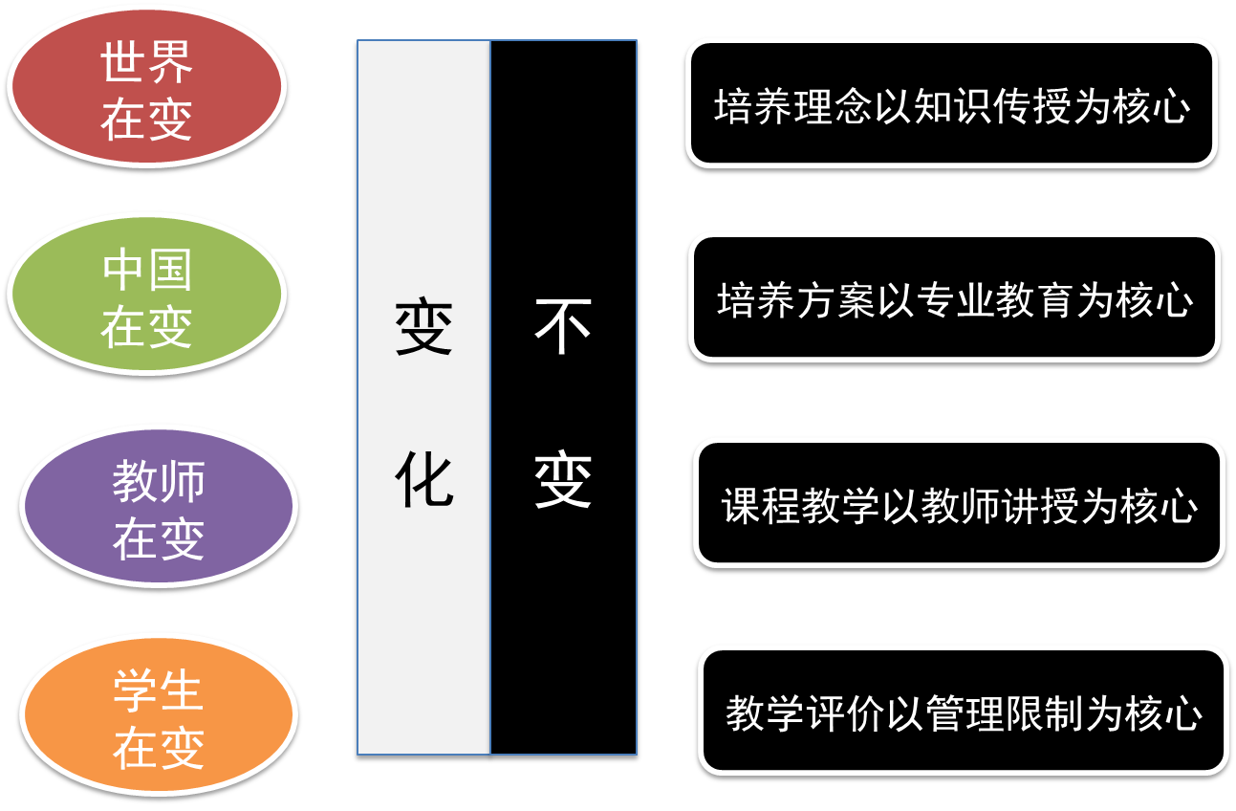

Slide 5
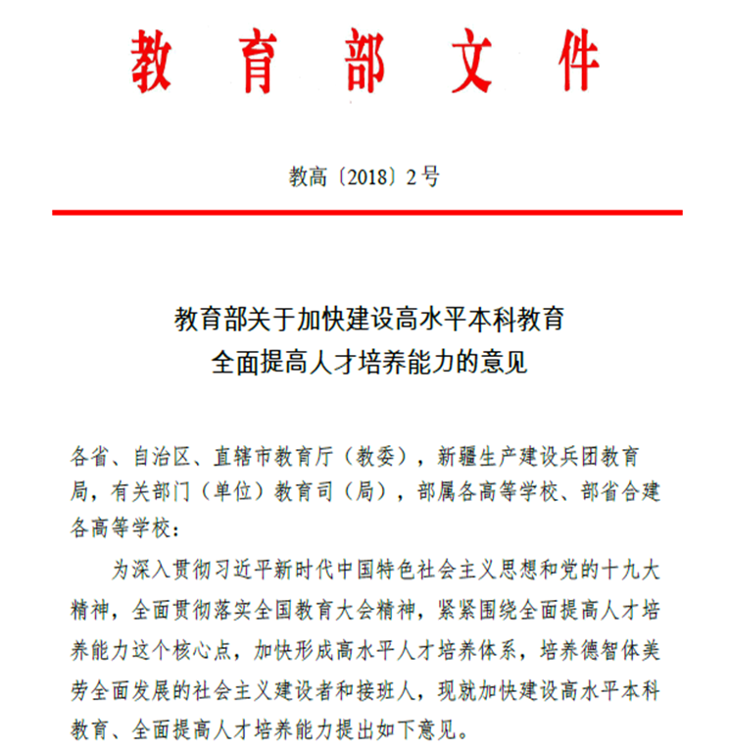
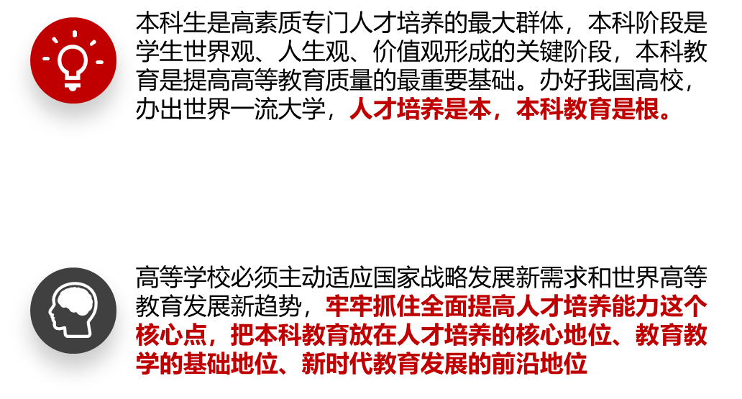

Slide 6
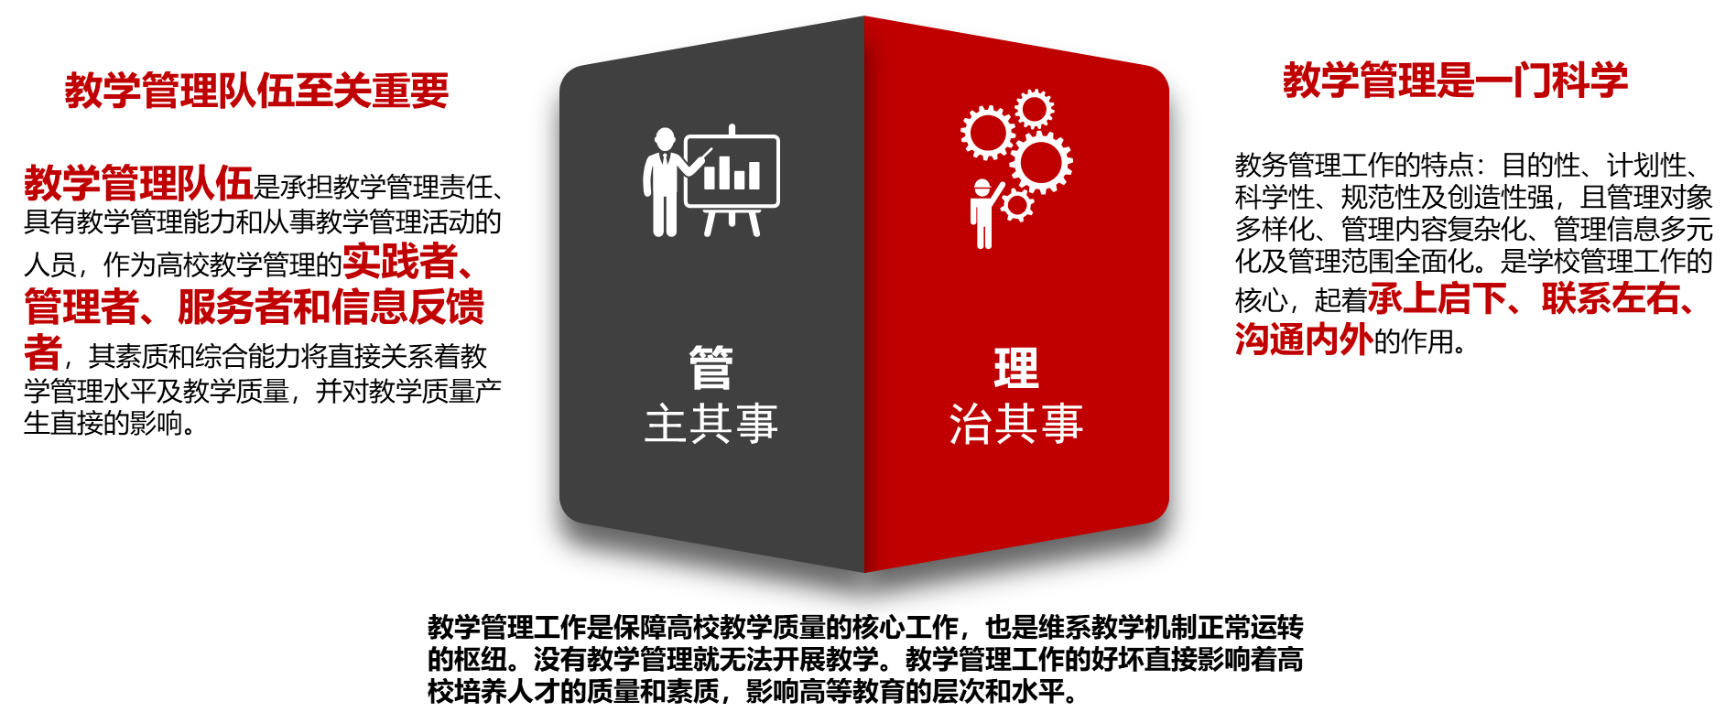

Slide 7
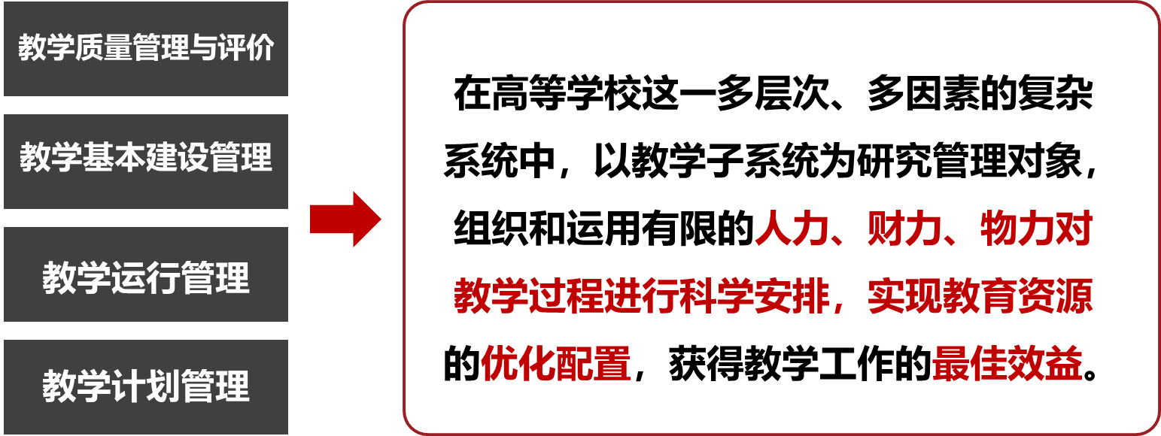

Slide 8
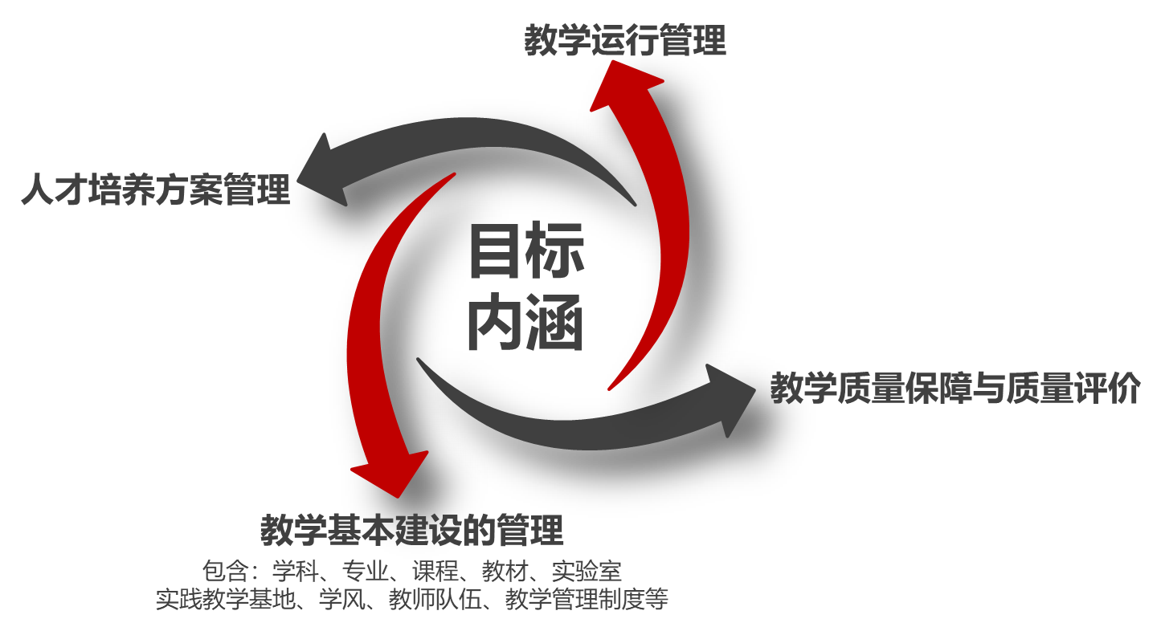

Slide 9
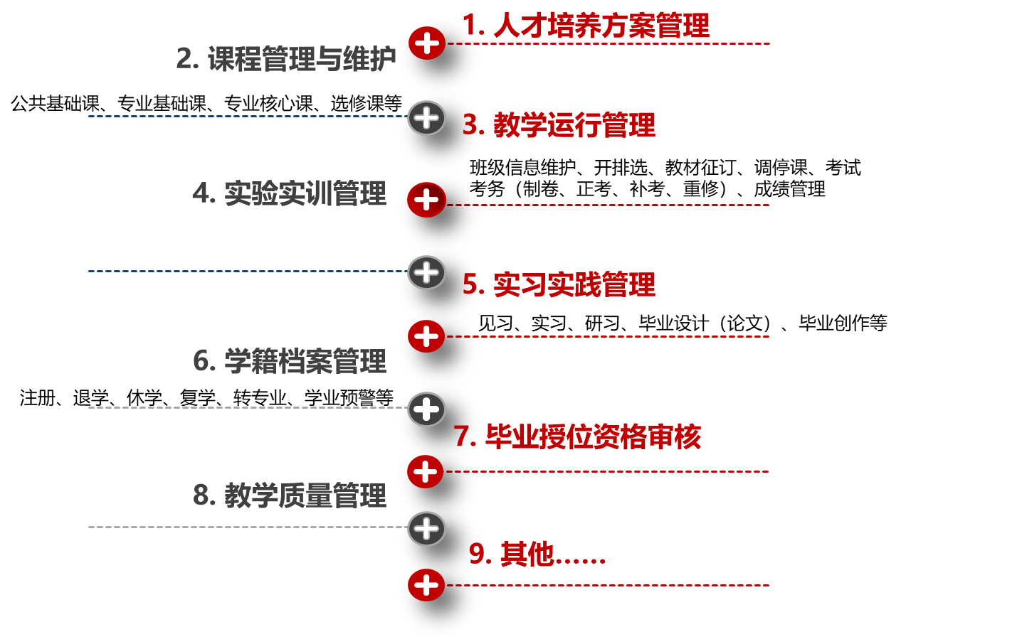

Slide 10
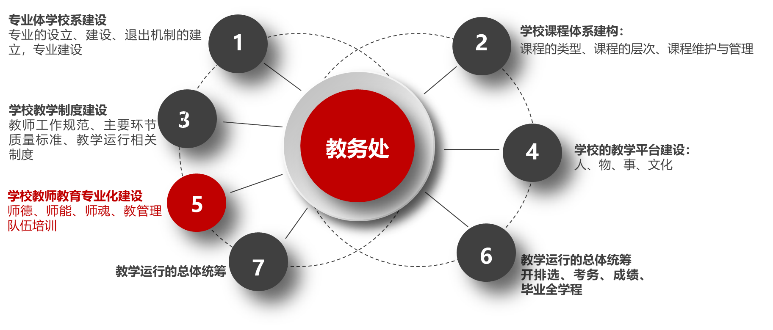

Slide 11
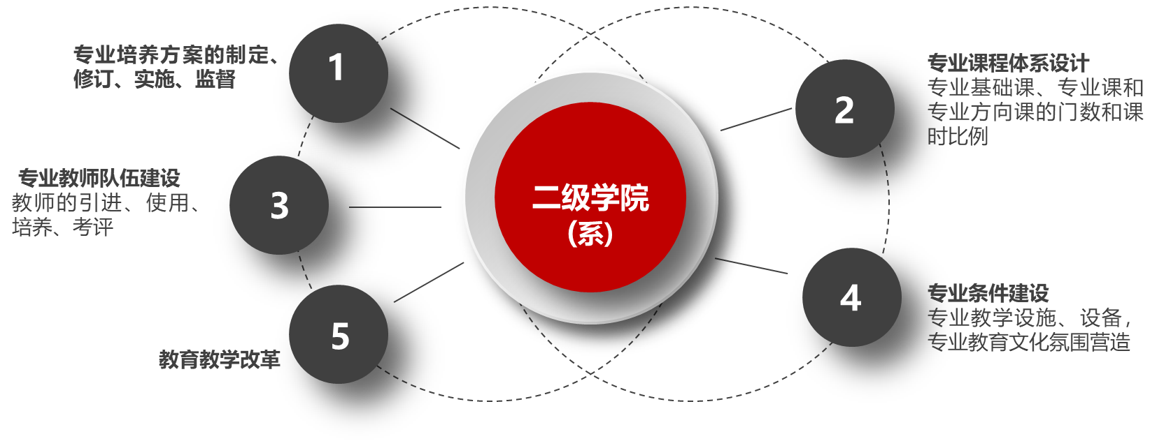

Slide 12
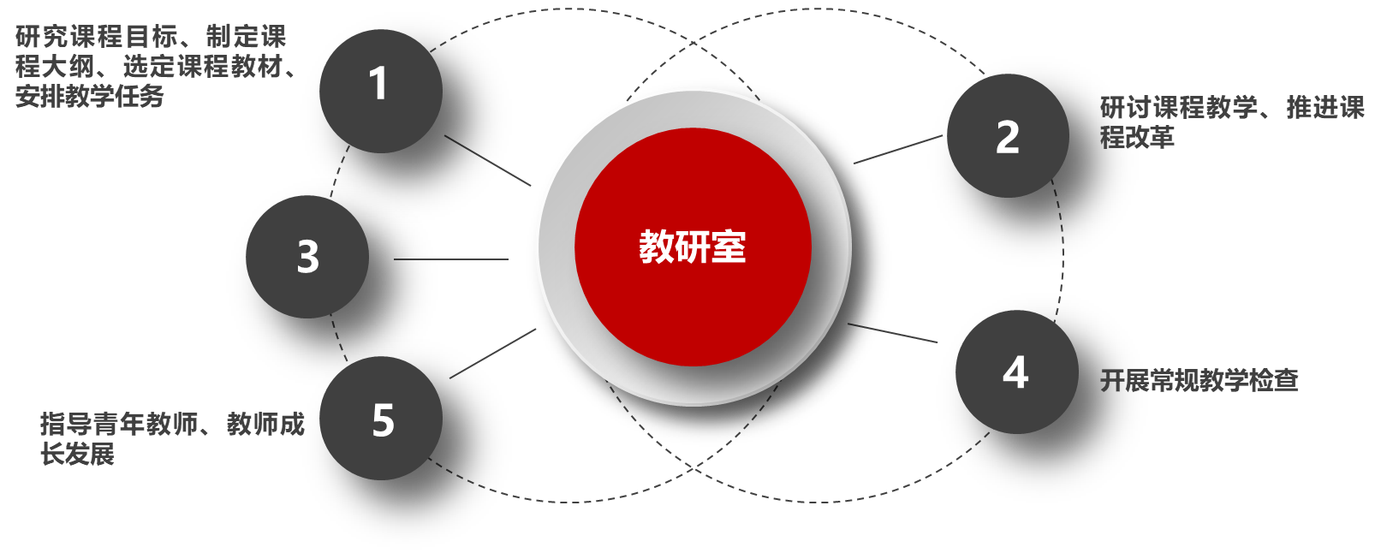

Slide 13
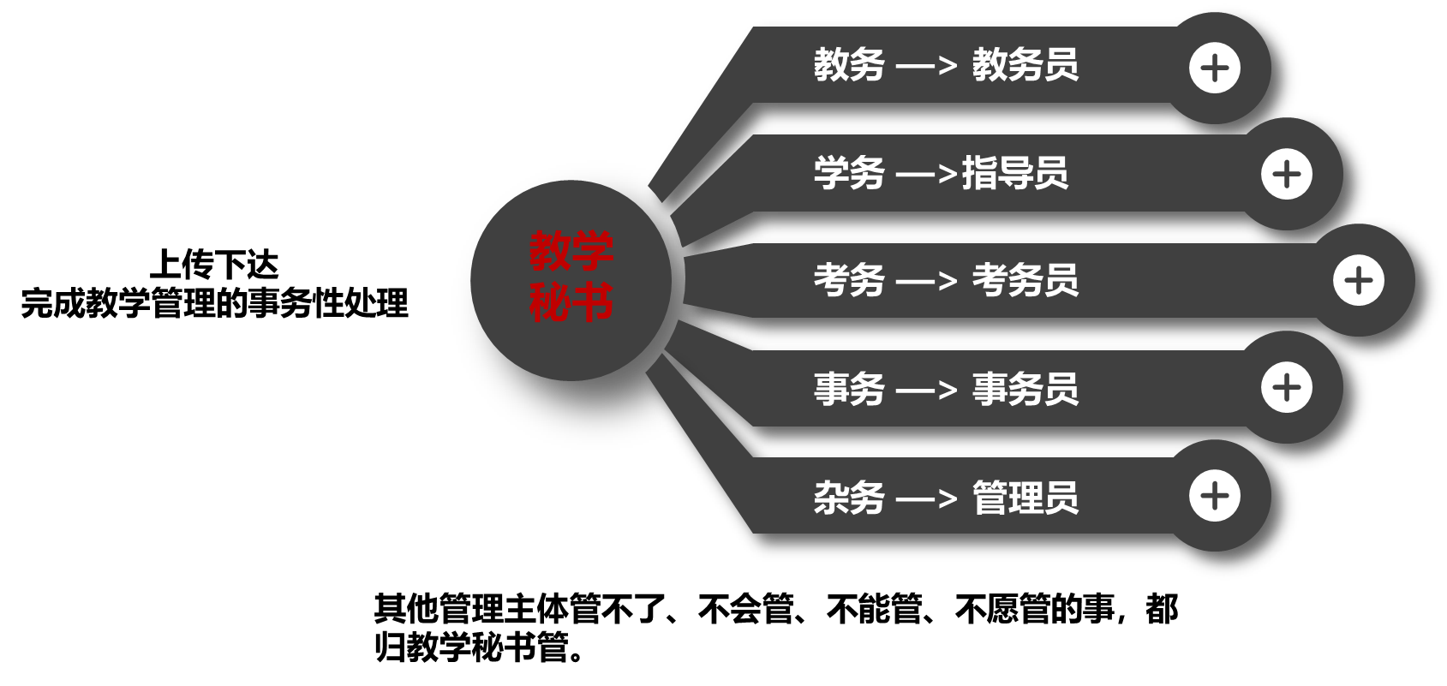

Slide 14
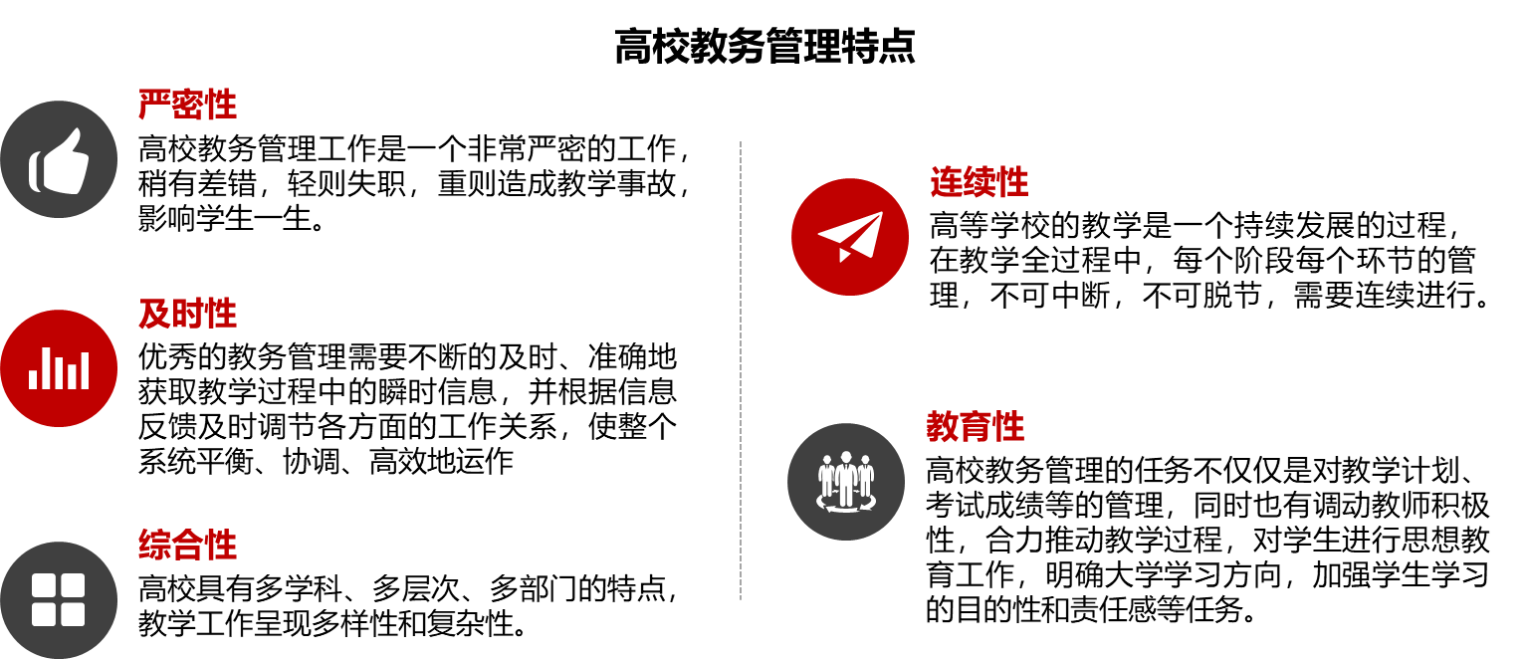

Slide 15
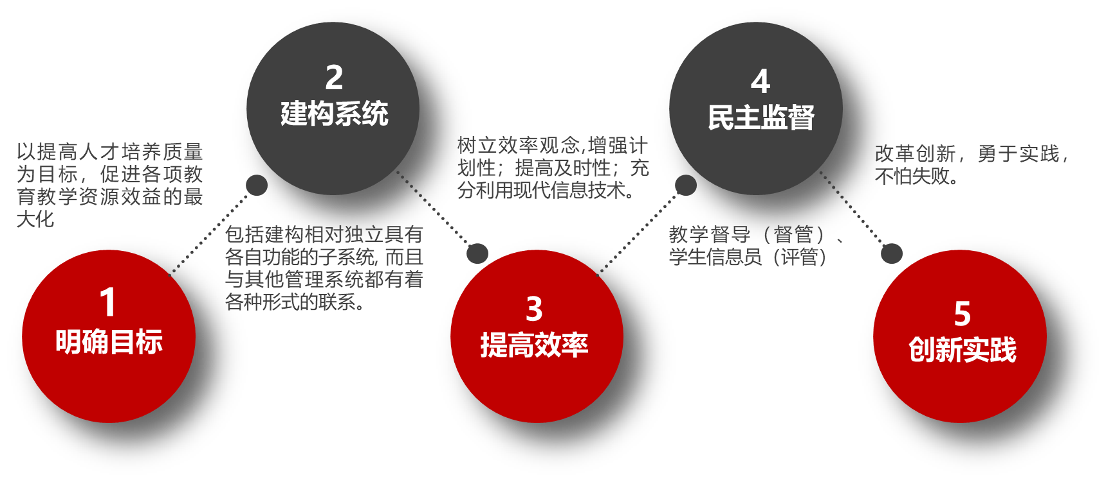

Slide 16
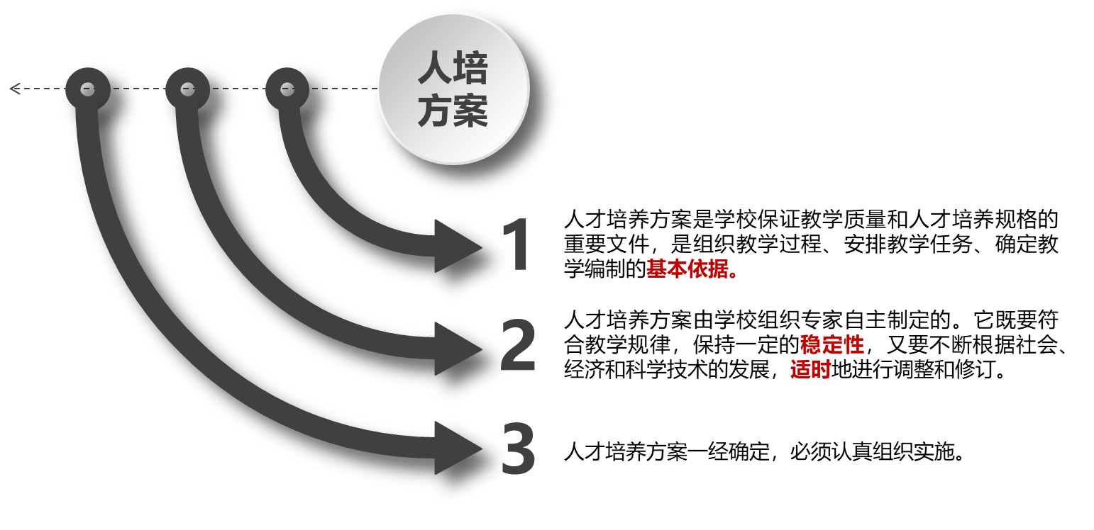

Slide 17
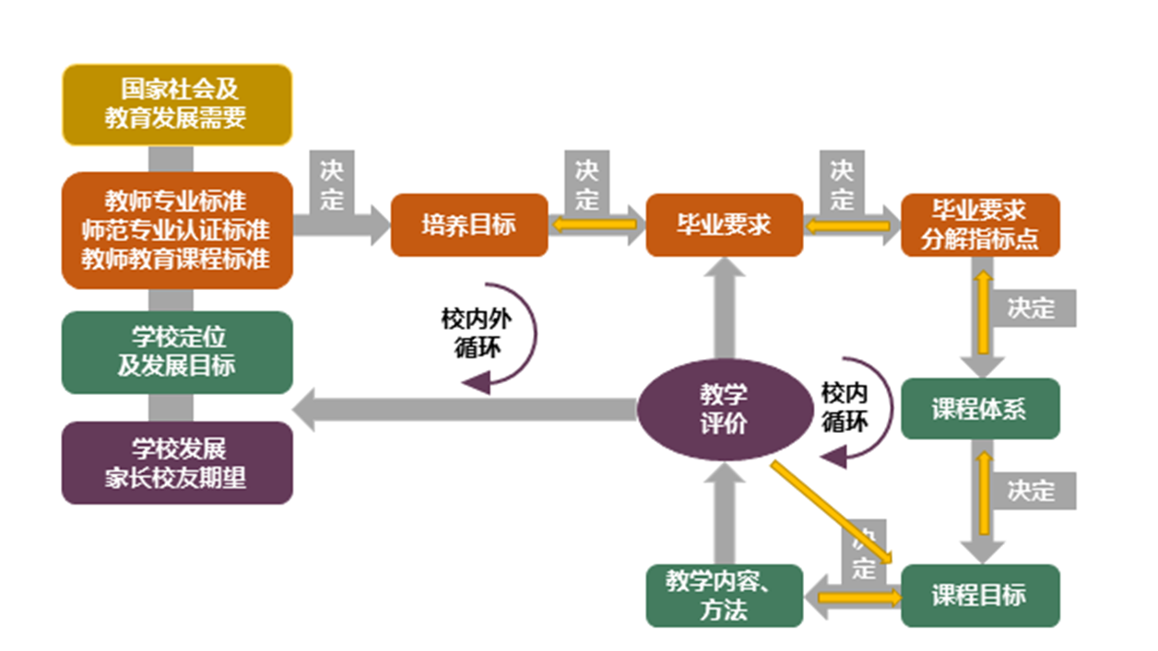

Slide 18
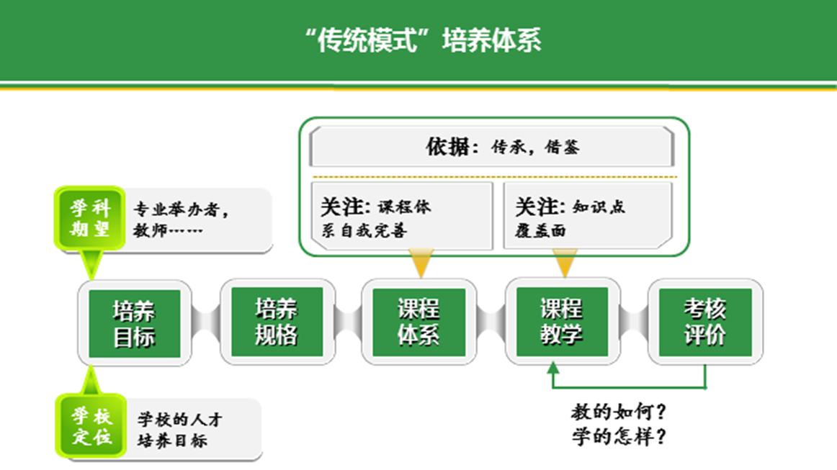

Slide 19
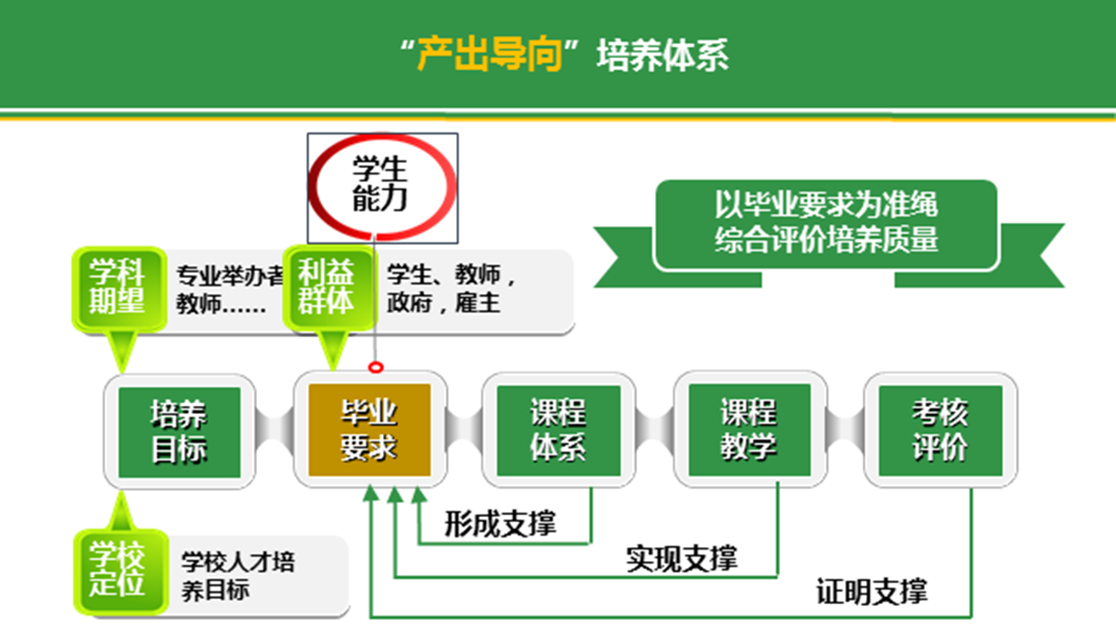

Slide 20
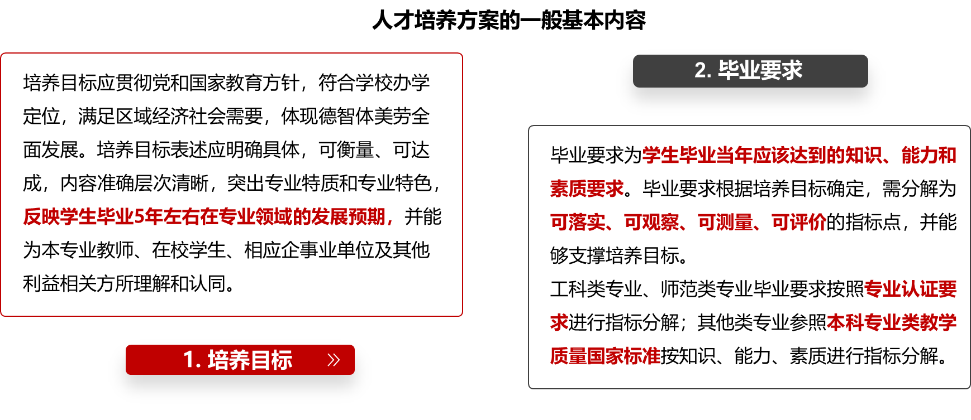

Slide 21
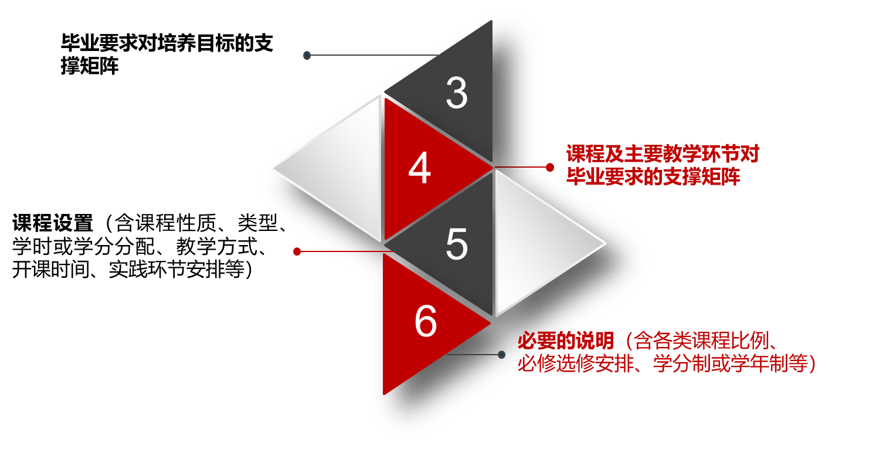

Slide 22
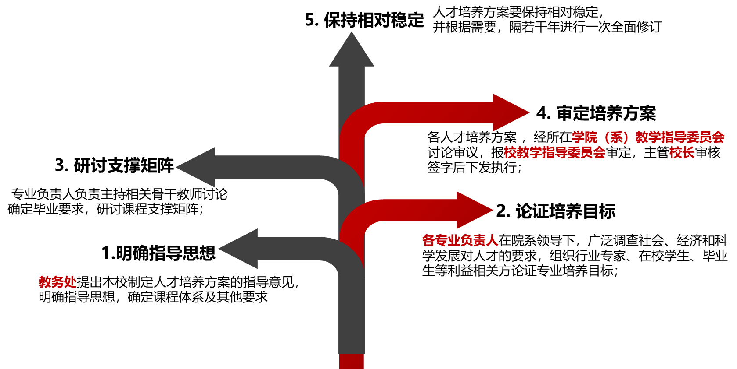

Slide 23
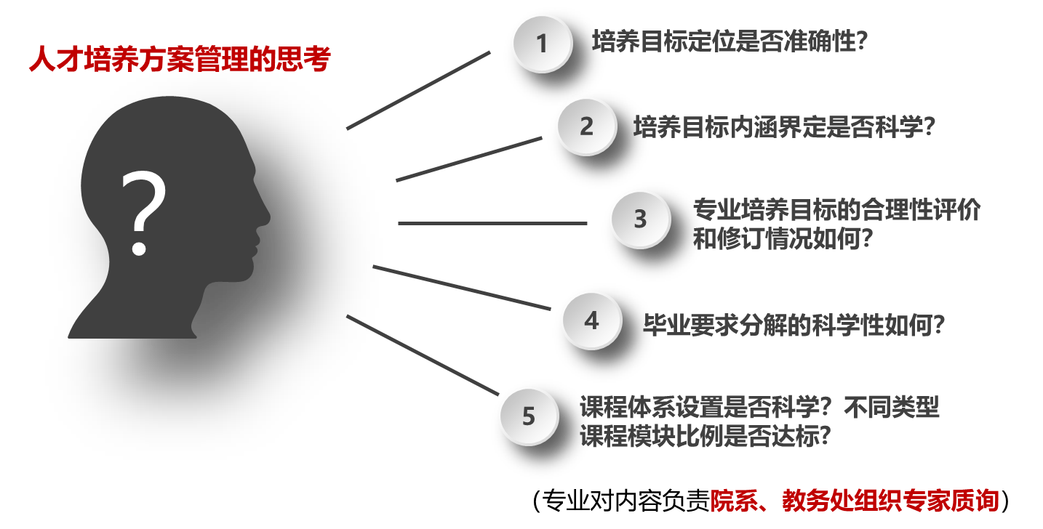

Slide 24
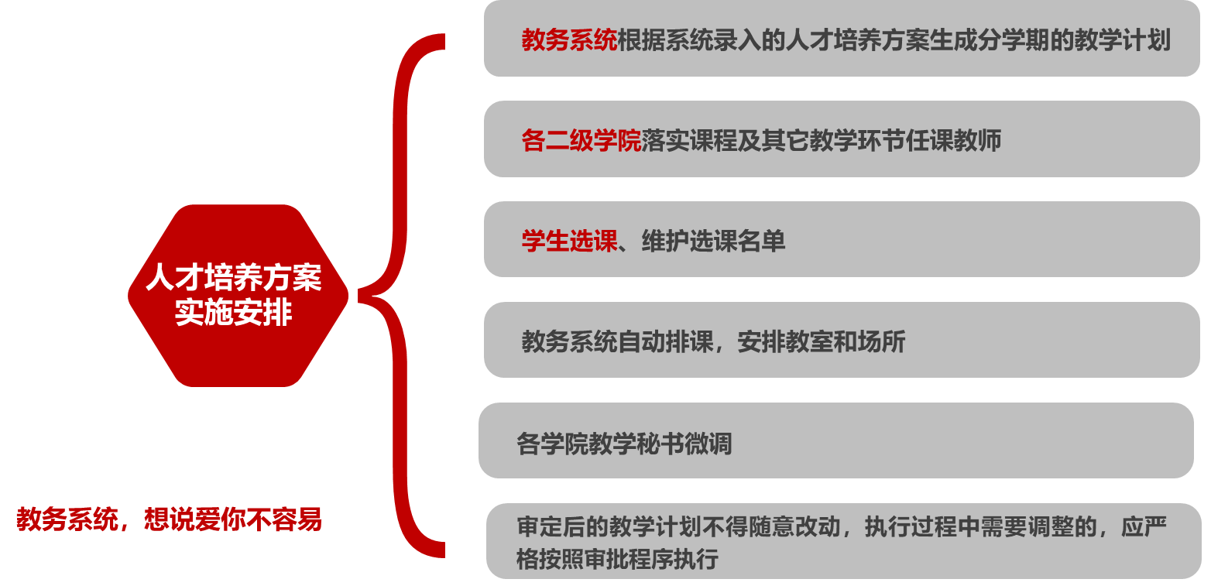

Slide 25
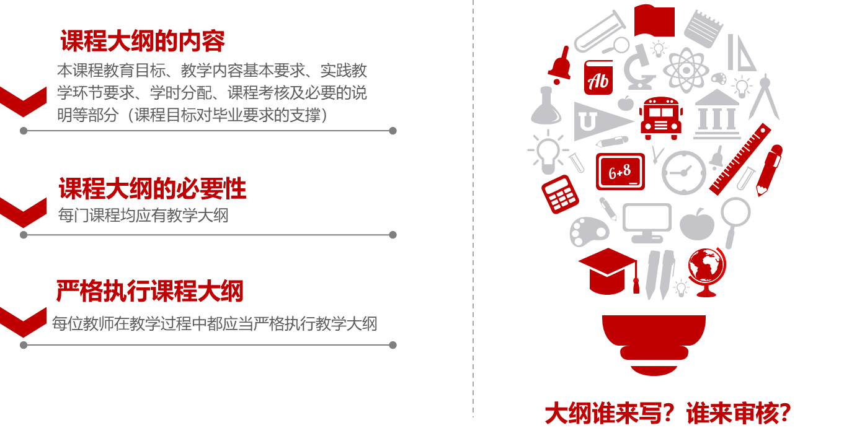

Slide 26
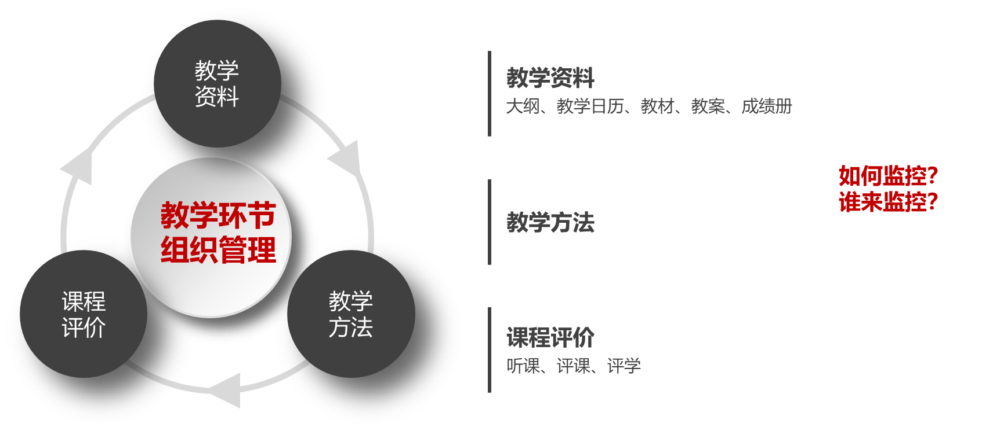

Slide 27
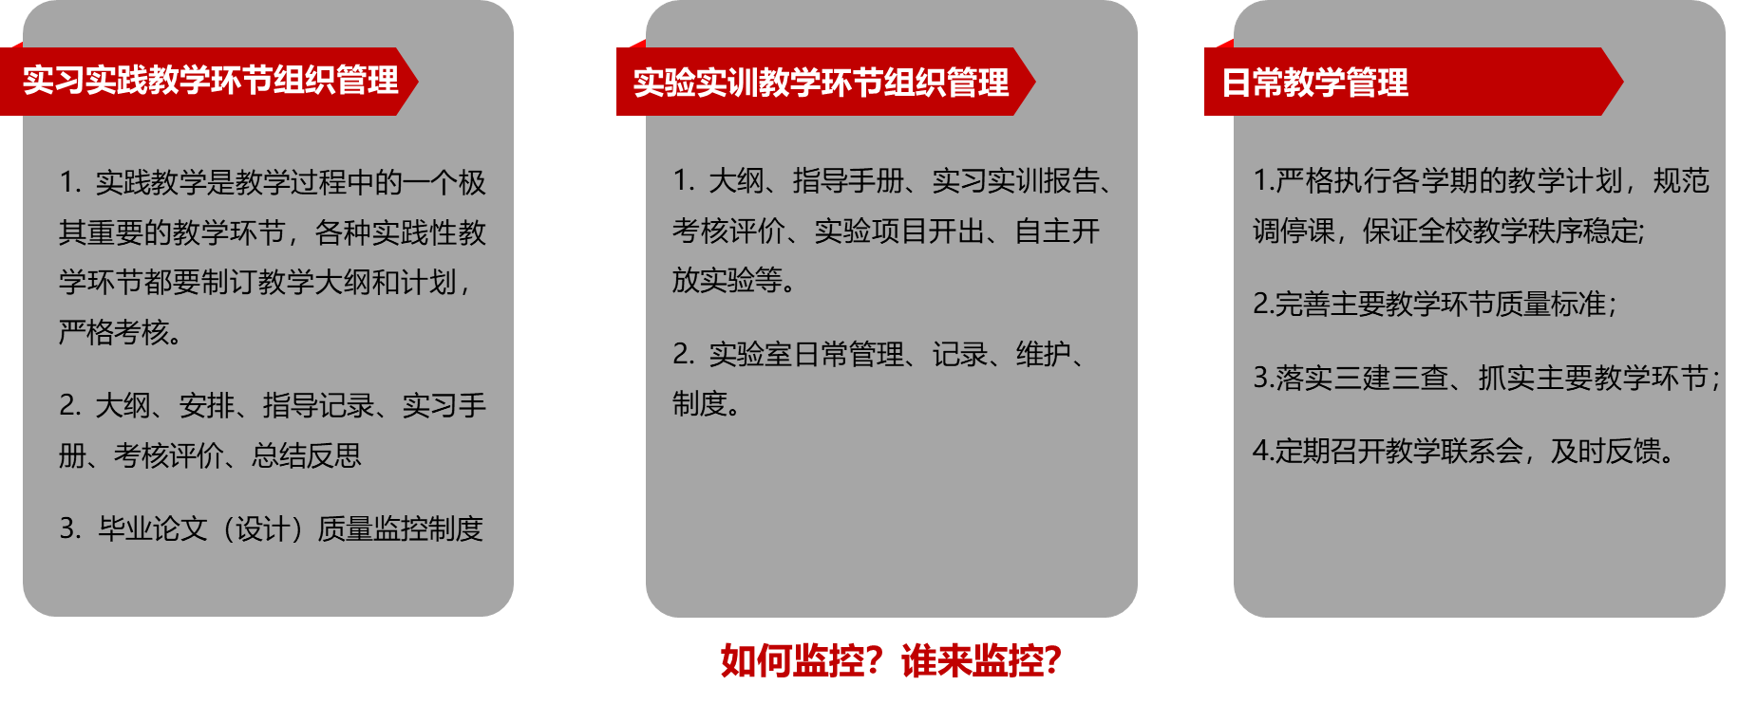

Slide 28
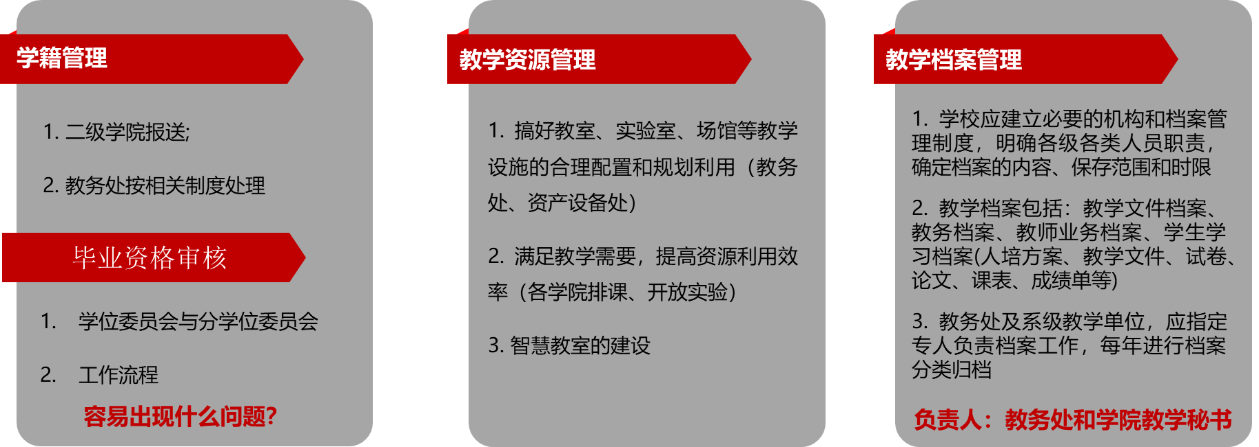

Slide 29
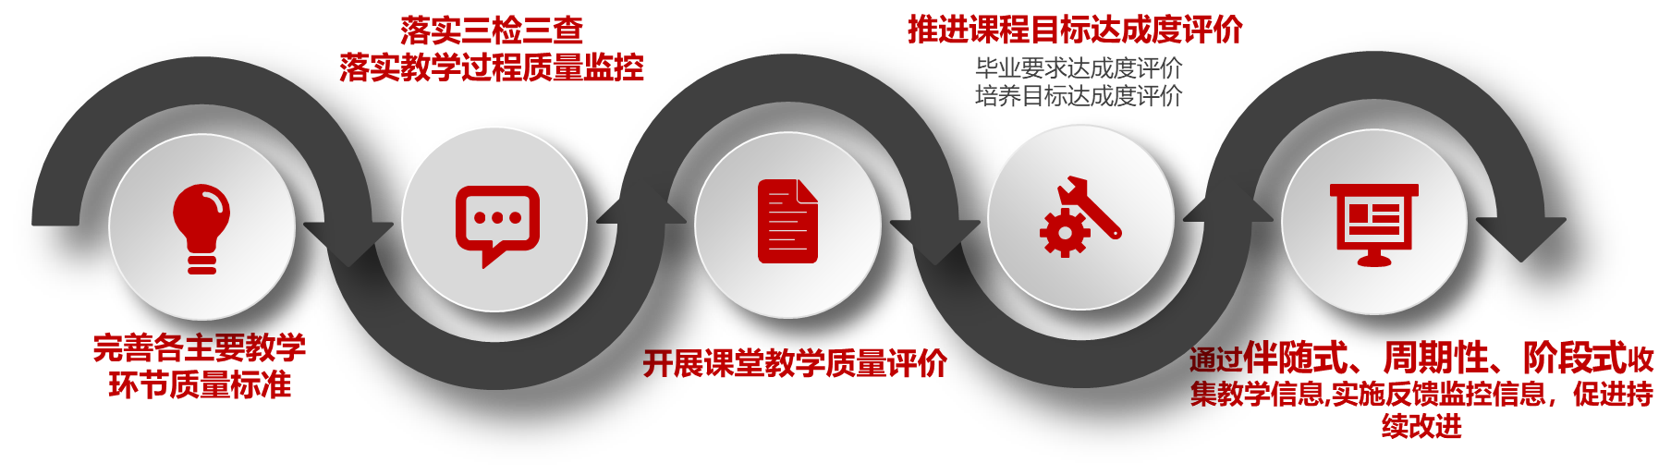

Slide 30
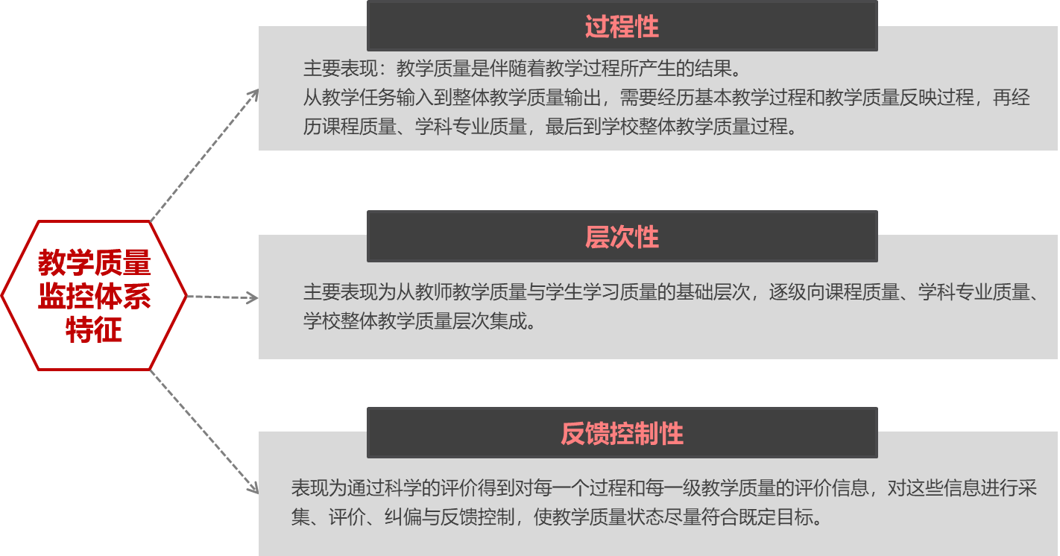

Slide 31
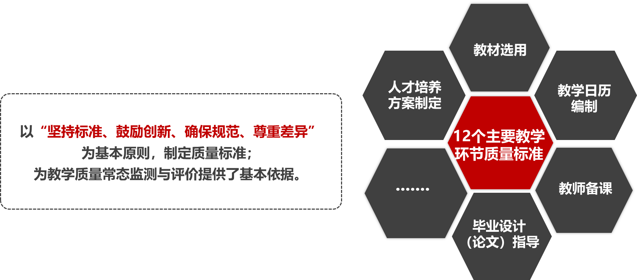

Slide 32
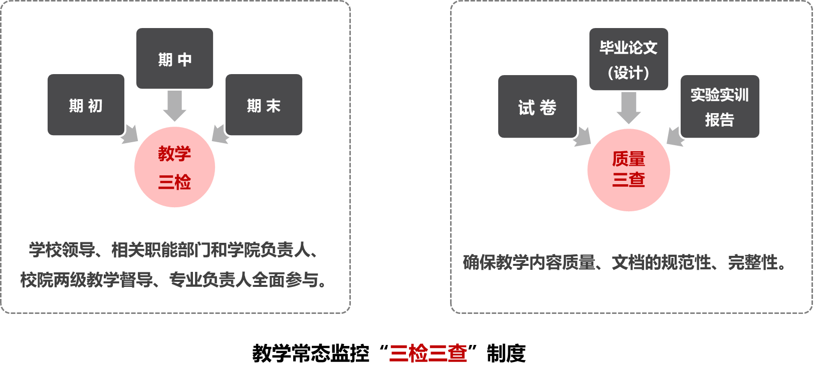

Slide 33
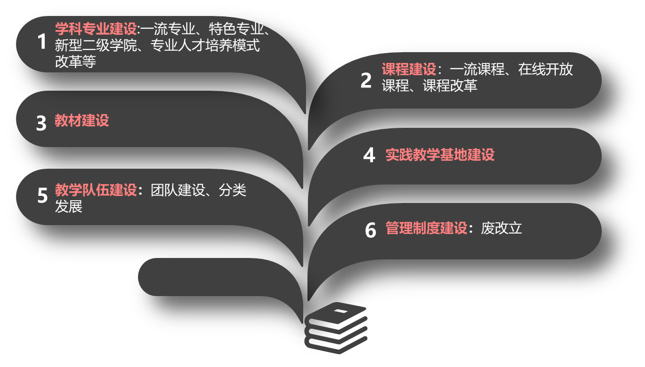

Slide 34
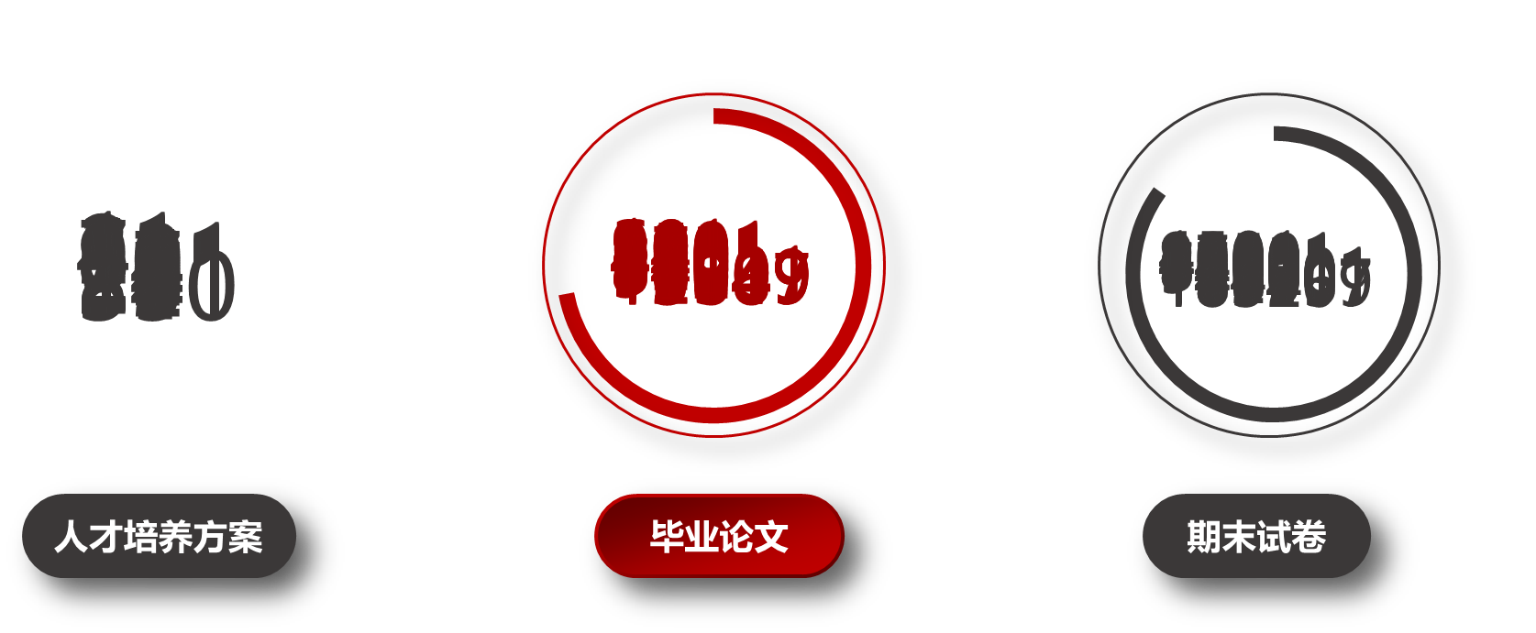

Slide 35


Slide 36
2
“九说活动”
高校质量建设与质量文化
教学质量监控与评估处 张劲松
Notes:
12312

Slide 37
目 录
引言
“九说活动”释义
一
质量意识与质量文化
二
合格评估之“一引导”
三
我校当前教学质量建设现状与成效分析
四
做好教学质量建设的思考与建议

Slide 38
“九说活动”释义
目的：
1.为专家进校考察时的“访谈”工作做好准备。
2.通过广泛开展“九说”活动，全校上下要统一思想、凝聚共识、明晰思路、优化举措，坚定决胜本科教学工作合格评估的信念，以饱满的热情、高度的责任心、积极的主人翁姿态投入到各项评建工作中。
内容：
《关于开展第一轮“九说”活动的通知》（评建函〔2021〕25号）
要求：（张德江）
要有干货，有内容可讲。（做了什么、效果如何）
要有理念，有思想可讲。（理念先进、思路清晰、梳理到位、提升层次）
要有功夫，有故事可讲。（理念-思路-方案-措施-做法-成效）
注意：
三 讲：讲理念思路 讲措施做法 讲成效成果
三不讲：不讲流水账 不讲豆腐帐 不讲空头账

Slide 39
“质量意识”与“质量文化”
明确几个“核心概念”：
1.质量
质量是“产品或工作的优劣程度”。
高等学校教育质量是高等学校提供的教育活动使学生学习成就与教育目的相符合的程度。
2.质量文化
质量文化是人们与质量有关的习惯、信念和行为模式，是一种思维的背景。
高校质量文化是高校在长期的教育教学活动中形成的质量观念、质量制度、质量组织和质量形象标识的总和。

Slide 40
高校质量文化建设的路径
质量文化的生成和发展包括内部生长和外部激励两条路径，分别导致内生型和外发内生型两种不同类型的质量文化。
内生型质量文化，主要基于专业建设、人才培养、科学研究、课程改革、学生成长、教师发展等要素，坚守大学的宗旨和精神，以卓越的人才培养质量实现服务社会的使命。
外发内生型质量文化，接受外部评估、认证、排名等质量标准，并将此标准内化为学校内部的质量保障体系。

Slide 41
高校质量文化建设的路径
教育评价对高校内部质量文化的影响主要通过宏观的外部评估、中观的学校自评和微观的师生评价三个层面发生作用。
外部评估包括政府部门主导的审核评估、学科评估、专业认证等，主要围绕人才培养、科学研究、社会服务的达成度开展。
学校自评是学校根据自身发展定位和特色进行的自我诊断，主要围绕学校学科布局、专业建设、课程体系、课堂教学、试卷、毕业设计（论文）等相关教育活动的满意度开展。
师生评价是学校根据教师职业发展规划和学生培养目标进行的，主要围绕教师教学和科研能力、学生学习和创新能力的提升度开展。

Slide 42
高校质量文化建设的路径
宏观路径：树立“以人为本”的评价理念，理性对待各种外部评价
以《深化新时代教育评价改革总体方案》为导向，树立“以人为本”的评价理念。
遵循问题导向原则，破立并举，逐步“改进结果评价，强化过程评价，探索增值评价，健全综合评价”。

Slide 43
高校质量文化建设的路径
中观路径：推进高校自评估的多元化，多途径培育师生内部质量意识
大学内部质量文化的生成不能仅仅依靠单一的质量评估部门来实现，也不能仅仅依靠学校教务处、学生处、科研处、人事处等核心部门来实现，而是要建立学校内部各个职能部门和二级院系的协同合作机制。

Slide 44
高校质量文化建设的路径
微观路径：从为了问责的结果评价转向基于信任的过程评价、发展评价和增值评价
教师评价的目的不是为了问责和惩罚，不是为了给教师确定等级，而是为了促进教师的发展，促进教师教育教学的持续改进。应以发展性评价为主导，构建激励教师职业可持续发展的教育评价体系。

Slide 45
高校质量文化建设的路径
微观路径：具体路径与方向
☑ 通过现场听课、观看教学录像、组织观摩教学等形式，以及学生对课堂教学的反应情况，对教师课堂教学过程和教学效果做出动态评价，并及时反馈给教师，促进教师教育教学水平的提高。
☑ 充分利用教育信息技术，建立教师成长数据库，根据科学的统计数据对教师教学质量做出相对客观的判断和评价。

Slide 46
高校质量文化建设的路径
微观路径：具体路径与方向
☑ 学校要利用大数据手段，全面搜集和分析与教师课堂教学相关的动态信息，关注教师个人专业能力的纵向增值性发展，形成以质量和效果为导向的教学和科研评价。
☑ 学校质量评估部门每年准确填报本科教学状态数据库，通过编写年度教学质量报告的形式及时总结学校教育教学、师资队伍等基本状况，为学校教师评价制度的构建和改进提供决策性依据。

Slide 47
合格评估之“一引导”
积极引导新建本科院校建立和完善内部质量保证体系
（1）确立质量标准
（2）加强质量管理
（3）提供条件保障
（4）收集质量信息
（5）建立自我评估制度
（6）加强信息反馈和改进
以上各要素紧密联系，相互协调，将质量监控与日常教学工作开展有机结合，构建起规范科学、运行有效的内部质量保证体系。

Slide 48
关于质量意识和质量文化的几个问题——状态数据与教学管理
各专业专任教师数及职称、学位、年龄分布
专业基本情况1-4-1
教职工基本信息1-5-1
全校课程规模情况
开课情况5-1-1
生师比（18：1~22：1）
专任教师数
外聘教师数
教职工基本信息1-5-1
外聘和兼职教师基本信息1-5-3
教师队伍
主讲教师
教职工基本信息1-5-1
教职工其他信息1-5-2
开课情况5-1-1
队伍结构
（硕博比例、主讲教师、职称等）
教师队伍（师资）职称、学位、年龄分布
教职工基本信息1-5-1

Slide 49
关于质量意识和质量文化的几个问题——状态数据与教学管理
本科实验场所
1-7-1（基础实验室面积/专业实验室面积/实训场所面积）
生均实验室面积
实验室、实习场所2-2
人才培养方案的实践教学学分比例（20%/25%）
专业培养计划表4-2
实验开出率（90%以上）
开课情况5-1-1
专业课教学实施情况5-1-2
分专业实验课情况5-1-3
实验教学
生均教学科研仪器设备值
教学科研仪器设备值2-6
本科实验设备情况2-7
（基础实验室设备值/专业实验室设备值/实训场所设备值）
生均本科实验经费
实践教学支出2-9-2
其中：实验经费支出/实习经费支出
实验技术人员
教职工其他信息1-5-2

Slide 50
关于质量意识和质量文化的几个问题——状态数据与教学管理
结构合理、队伍稳定
（校级、各院系）
（职称、学位、年龄）
相关管理人员基本信息3-2
学校相关党政单位1-2
开展教学管理研究
教学成果奖7-2-2
教学管理队伍
（结构与素质）
质量管理
评教信息
（学生评教、督导评教、校领导评教、中层领导评教）
教学质量评估统计表7-1
质量监控
（规章制度、质量控制）
教学质量监控人员
相关管理人员基本信息3-2

Slide 51
关于质量意识和质量文化的几个问题——状态数据与教学管理
人才培养方案
专业培养计划表4-2
毕业率
学位授予率
实践教学支出2-9-2
就业
（就业率和就业质量）
体育和美育
学生体质健康达标率6-6-9
教学质量
专业知识和能力（学科竞赛、文艺、体育竞赛获奖、发表论文、发表作品数、获准专业书、英语等级考试通过率、获得职业资格证书数等
本科生学习成效6-6
各专业报到率、录取率
近一级各专业（大类）招生报到情况6-3-3
校内外评价
（师生评价、社会评价）
教育经费概况2-9-1

Slide 52
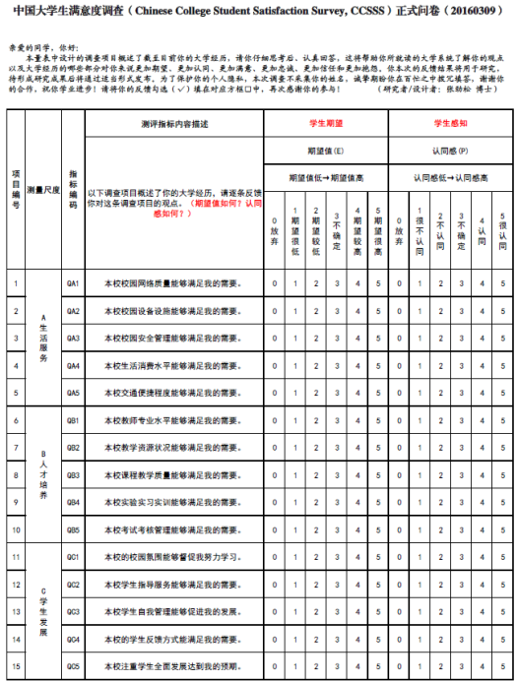
中国大学生满意度测评量表CCSSS
在借鉴美国SSI、英国NSS等大学生满意度测评量表基础上，设计了中国大学生满意度测评量表CCSSS。

Slide 53
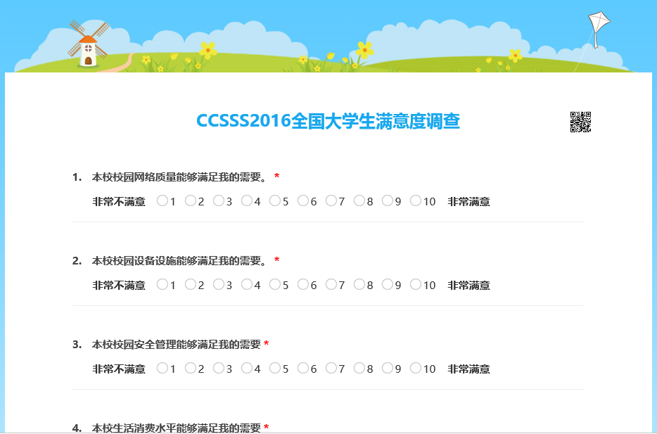
CCSSS:ZHBIT重视学生反馈
开展全校大学生满意度调查，7409名学生参与反馈， 2016年全校学生参评率为27.99% 。
27.99%
7409
26466
参评率

Slide 54
CCSSS:ZHBIT重视学生反馈
监测结果显示，2016年学生
对我校总体满意度为77.94，其中，
教育质量满意度为81.6；
治理能力满意度为81.1；
二级学院满意度为82.13；
课程质量满意度为83；
教师水平满意度为87.3；
服务水平满意度为79.6。

Slide 55
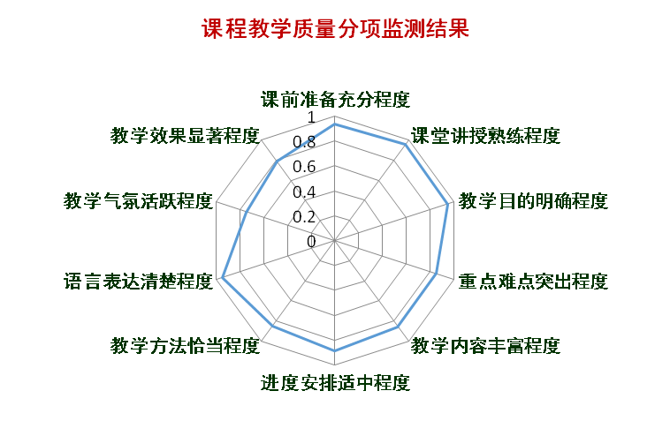
CCSSS:ZHBIT开展质量监测
课程教学质量监测
课前准备
课堂讲授
教学目的
重点难点
课堂质量
教学效果
教学内容
进度安排
教学气氛
语言表达
教学方法
课堂建议
课堂记事

Slide 56
CCSSS:ZHBIT开展质量监测
质量监测——导向作用
治理策略
核心手段
原生动力
必然选择
在我国深化教育领域综合改革、推动高等教育供给侧改革的时代背景下，质量监测是应用型大学综合改革的治理策略。
教育质量监测评估是教育综合改革成效的评估方法，测评学生满意程度是教育质量监测评估的核心手段。
提高学生满意程度是大学进行综合改革的原生动力。
来源于学生反馈的监测分析结果，是高等教育评估适应教育新常态开展教育质量监测评估的必然选择。

Slide 57
应用型大学综合改革
6项治理策略
应用型大学治理现代化路径图
发挥优势
弹性
灵活
互动
发挥体制机制优势
监测评估
开展质量监测评估
推进改革
权变
革新
授权
加快推进综合改革
反思诊断
反思诊断学校发展

Slide 58
ZHBIT2016-2017-2教学质量监测报告
2017年3月至6月，评估与教学质量督导办公室和教学督导委员会联合组织27名学校教学督导委员采取随机抽样的方法，以督导听评课形式开展了2016-2017学年第2学期课堂教学质量微信抽样调研。该学期，全校督导微信评教完成率平均值为83.36%。
教学质量监测分析问卷的可靠性统计量Alpha系数（克隆巴赫系数）为0.894，因此，问卷可信度很好。（报告人：吴海练）

Slide 59
ZHBIT2016-2017-2教学质量监测报告
教学质量监测报告
课前准备
课堂讲授
教学目的
重点难点
课堂质量
教学效果
教学内容
进度安排
教学气氛
语言表达
教学方法
课堂建议
课堂记事
调研采取李克特5级量表，围绕着课前准备、课堂讲授、教学目的、重点难点、教学内容、进度安排、教学方法、语言表达、教学气氛、教学效果、课堂质量、课堂记事和课堂建议等方面设置了13个调查项目。
（报告人：吴海练）

Slide 60
ZHBIT2016-2017-2教学质量监测报告
该学期，本校共开设课程门数为952，其中，教学质量监测样本覆盖的开设课程门数为225、监测比例为23.63%；该学期本校共开设课程门次数为2961，其中，教学质量监测样本覆盖的开设课程门次数为318，监测比例为10.74%。（报告人：吴海练）

Slide 61
ZHBIT2016-2017-2教学质量监测报告
2016-2017学年第2学期，本校教学质量分项监测结果平均值为0.8761。（报告人：吴海练）

Slide 62
ZHBIT2016-2017-2教学质量监测报告
学生视角课程质量满意度为0.83。
领导视角课程质量满意度为0.8178。
督导视角课程质量满意度为0.8593。
（报告人：吴海练）

Slide 63


ZHBIT2016-2017-2教学质量监测报告
督导反馈课堂记事高频关键词：学生、课堂、板书、互动等。
（报告人：吴海练）
督导反馈课堂建议高频关键词：学生、课堂、教学、讲解等。
（报告人：吴海练）

Slide 64
“九说活动”
敬 请 批 评 指 正！
教学质量监控与评估处 张劲松
Notes:
12312

Slide 65
2
“九说活动”
教育思想大讨论专题
教学质量监控与评估处 张劲松
Notes:
12312

Slide 66
专 业 建 设

Slide 67

规模效益暂时探顶
v
Notes:
And with Windows Azure you pay only for what you use – enabling you to avoid upfront costs, and scale as your business grows.

Slide 68
1、稳定（专业）数量，提高质量
提高质量
铺摊子

Slide 69

2、优胜劣汰，逐步调整
PS：专业的优胜劣汰好比农业生产上的间苗，需剔除那些发育不良、
弱小畸形的苗，给好苗留出更多的生长空间和营养。

Slide 70


3、长短（线）结合，注重长远
长线专业
短线专业

Slide 71
4、稳定（学生）规模，配置资源
逐步稳定各专业的办学规模
加强师资队伍建设
加强实验实习软硬件建设

Slide 72
5、质量求生，特色求长
凝练学校的专业特色
凝练二级学院的专业特色
凝练每个专业的专业特色
特色是更高层次的质量

Slide 73
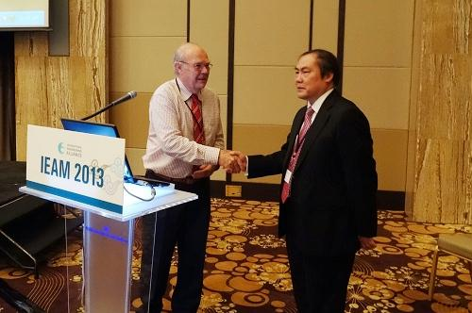
6、开展认证，国际接轨
2013年6月19日，中国加入《华盛顿协议》

Slide 74
7、协同培养，快速成长
与境内外教育机构联合办学
与企事业单位合作办学
二级学院与二级学院联手办专业

Slide 75
培 养 模 式

Slide 76
1、目标与手段的关系
2、基础与专业的关系
（三）教学管理
1、教学管理重心下移
2、教学单位要建立健全教学规章制度
（一）培养方案
5、学生参加管理
3、培养方案管理
4、课程管理
8、培养方案修订工作的时间节点
3、理论与实践的关系
4、必修与选修的关系
5、课内与课外的关系
6、稳定与灵活的关系
7、培养方案修订的要求及培养计划框架的设想
（二）教学模式
6、课程考核方式的改革
1、明确课程（包括实践环节）的服务定位
2、重新明确教师的职责
3、整合、修订课程内容
4、提倡多模式教学
5、用好信息化教学手段，利用好先进教学资源

Slide 77
（一）培 养 方 案
1、目标与手段的关系
培养应用型人才
灌输正确的核心价值观
传授知识和技能
让学生掌握学习方法

Slide 78
1、目标与手段的关系
存在问题：
目标口号化，不易衡量和操作；
单纯的专业教育思想，未将培养正确价值观和学习方法纳入培养的日程；
课程设置和目标脱节，甚至是因人设课；
课程考核和目标脱节，或比较狭隘，等等。

Slide 79
方案
计划
课程
考核
目
标
任
务

Slide 80


2、基础与专业的关系
再看就业市场，有两个事实必须正视：
一是应届毕业生首次就业有多少是在所学专业岗位上工作的；
二是若干年后，有多少人离开了所学专业的工作岗位。

Slide 81
既要考虑专业与就业一致的情况，也要考虑不一致的情况，更要考虑毕业生的长远发展和可持续发展。

Slide 82
“两 头 论”
加强公共基础教学
加强专业教学
减少专业基础课的门数和总学时。

Slide 83
制定公共课大纲时
建立教学供需双方的协商机制
听取学生所在单位的意见
体现不同专业的需求和特点

Slide 84

3、理论与实践的关系
必须加强实践教学环节

Slide 85
问题：
实践课和理论课结合得不紧密；
实践课大纲不完善，目的不明确；
实践课管理不到位，时间、内容缩水，考核不严格；
部分实践课教学质量不高。

Slide 86
案例教学
先讲案例，从中引申出理论
在项目（任务）目标和内涵的引领下，有的放矢地学习有关理论，并立即用来解决具体问题
项目（任务）式教学
提 倡
实验课和理论课融合式教学
在实验现场讲相关理论知识，边讲边实验
其他高效的教学模式

Slide 87

4、必修与选修的关系
因材施教，人性化和学生自主学习，扩大选修课比例是发展方向。

Slide 88
选修课群
专业课群
通识课群
拓展课群
必修课
复合型
课群
…...
必修课要少而精
真给学生选择权

Slide 89
5、课内与课外的关系
课外
一堂课上完以后需配套的学习时间
课外独立设置的培养环节
课后的时间也是学习的时间！

Slide 90
6、稳定与灵活的关系
结构稳定，内容灵活；
方案稳定，计划灵活；
必修课稳定，选修课灵活；
基础稳定，专业方向灵活。

Slide 91
7、培养方案修订的要求及培养计划框架的设想
校外专家
相关人员参与意见，参加评审
学生所在单位
直接责任人
第一责任人
相关教师
教学指导分委员会
二级学院
院长
专业负责人

Slide 92
培 养 方 案
课 内
公共基础课
理论课
培 养 计 划
必修
专业基础课
实验课
选修
专业方向课
实践环节
课 外

Slide 93
课程的基本类型学分标准化
课 程 | 1学分所需课时（时间）
理 论 课 | 16课时
实 验 课 | 16课时
实践环节 | 1周

Slide 94
(二) 教 学 模 式
1、明确课程（包括实践环节）的服务定位
人才培养矩阵图
培养内容
 | 分析能力 | 数学基础 | 动手能力 | ……
课程A | √ | √
实验A | √ |  | √
实践环节A |  |  | √
……
培养环节

Slide 95
2、重新明确教师的职责
教师应成为
课程脚本的设计者而不是模仿者，
课堂教学的主导者而不是独行者，
课堂气氛的控制者而不是旁观者，
课外学习的辅导者而不是无关者，
学生成绩的评判者而不是施舍者。
Notes:
IaaS

Slide 96

3、整合、修订课程内容
内容的整合、修订
顺序的整合、修订
Notes:
IaaS

Slide 97
4、提倡多模式教学
有利于提高学生学习兴趣，
有利于提高知识（技能）的传授效率，
有利于提高学生的学习能力和自我管理能力变学生被动学习为主动学习，
变单一学习知识为知识、能力培养并举。
Notes:
IaaS

Slide 98

5、用好信息化教学手段，利用好先进教学资源
用先进技术提高授课
效率，提高教学质量。
Notes:
IaaS

Slide 99

6、课程考核方式的改革
公平 公正 严肃

Slide 100
(三) 教 学 管 理
1、教学管理重心下移
学校管理部门
宏观管理为主
服务保障为主
检查监督为主

Slide 101
2、教学单位要建立健全教学规章制度
靠制度保证教学运行的稳定
靠制度保证教学质量的稳定和提高制度要备案，要公布

Slide 102
3、培养方案管理
专业学院提
出培养方案
教学指导分
委员会审查
校职能部门进行形式审核
校教学指导
委员会审核
教学计划的内容由学院负责审核，并对其科学性、合理性、可行性负责，学校不再进行审核；
选修课内容调整，由所在二级学院负责，不需学校审批，但必须向学校职能部门备案。

Slide 103
4、课程管理
原 则 | 有利于课程建设和提高授课质量
 | 有利于课程资源（包括人和物）发挥最大效用
 | 有利于形成规模效益从而降低成本
“开课单位”负责制定课程大纲，安排开课老师，开展教研和课程建设，组织考试和批改试卷。 “开课单位”对课程的开出和质量负责。

Slide 104
开课单位要接受被开课单位的质量监督，对确有根据，开课单位派遣的教师不满足开课要求的，允许被开课单位提出换人的要求，若仍解决不了问题，允许被开课单位自聘教师开课。自聘教师须按开课单位制定的课程大纲授课；授课班级参加开课单位组织的考试；自聘教师单位对课程的开出和质量负责。

Slide 105

5、学生参加管理

Slide 106
质量保证机制

Slide 107
如何保证人——领导-专家-教师-学生都能将质量意识落实到行动；
如何保证各级组织——职能处室-教学单位-专业（系、室）将提高教育教学质量作为首要任务；
如何保证教学过程——培养方案-执行过程-成绩评定等设计得科学合理，并得以有效落实；
如何保证教学环节——理论教学-实践教学-课外活动高质量地完成教育教学任务。
Notes:
IaaS

Slide 108

质量保证机制
学 校
教学单位
专业系室
质量标准
发现问题的渠道
纠正偏差的办法

Slide 109
学校的质量保证措施
发现并反馈影响教学质量的问题
检查并披露教学运行数据
定量与定性相结合地对教学单位教育教学工作进行考核

Slide 110
学校要完成以下工作
拟定教学单位教育教学工作考核指南
改革学生评教办法和评教观测点体系
建立全过程、常规与专项检查相结合的、常态化的质量监督、反馈机制

Slide 111
“九说活动”
敬 请 批 评 指 正！
教学质量监控与评估处 张劲松
Notes:
12312

